Slide 1
Моя проделанная работа

Slide 2
Мои Действия
Разработали функционал и план выполнения работы
Сделали дизайн нашей программы по желанию заказчика
Сделали общий функционал
Довели работу до идеала

Slide 3
Сравнение шаблона и Моей работы

Slide 4
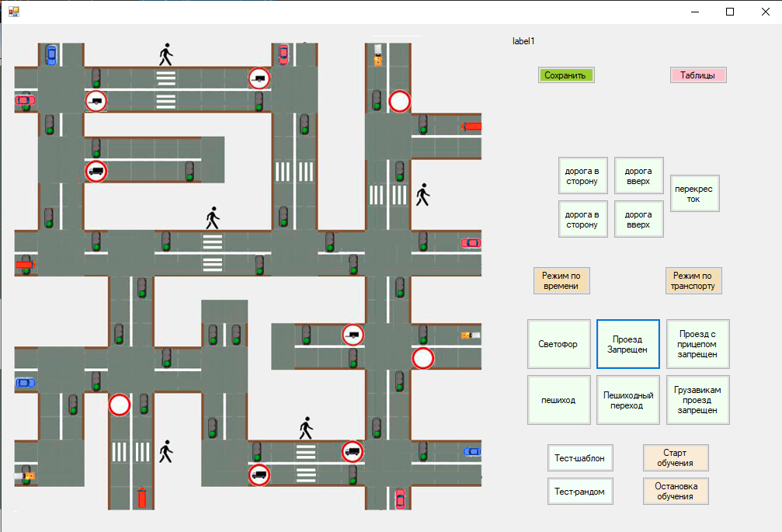
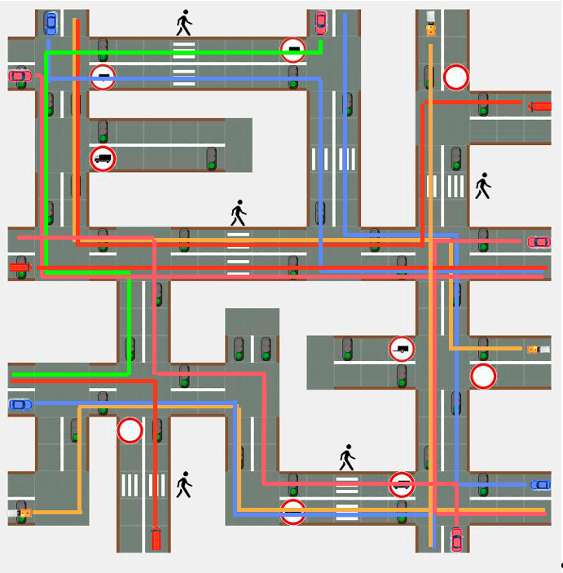
Моя работа
шаблон
Созданная мною программа имеет свой функционал;
Есть не только заданные маршруты, но и хаотичный;
Можно посмотреть БЗ;
Модель самообучается .

